Slide 1



CURSO
MEDIANTE MS Project
Módulo 2: Estructuración y Construcción de Cartas Gantt
Clase 4

Slide 2
Módulo 2: Estructuración y Construcción de Cartas Gantt
Duración: 4 horas (2 sesiones de 2 horas)
Objetivo del módulo:
Al finalizar el módulo, el participante será capaz de estructurar y construir una Carta Gantt de reconstrucción utilizando Microsoft Project, aplicando una secuencia lógica de actividades, fases y hitos.
  EDT (Estructura de Desglose del Trabajo)
  Fases de reconstrucción
  Tareas y subtareas
  Duraciones
  Construcción de la primera Carta Gantt completa.

Slide 3
Clase 4 - Estructura de una reconstrucción y EDT
Objetivo de la sesión
  Transformar la estructura creada en un cronograma.
  Al finalizar podrás:
  ✅ Asignar duraciones
  ✅ Crear hitos

Slide 4




Acuerdos de trabajo
Cuando intervenimos para participar
Pedir la palabra
Estar presentes
Hablar con intención, escuchar con atención
Participación activa y colaborativa

Slide 5

Mostrar EDT creada
¿Qué aprendimos la sesión anterior?

Slide 6

¿Qué información necesita una actividad?

Slide 7
¿Qué información necesita una actividad?
Nombre
Duración
Responsable
Dependencias
Estimación de la duración
Ejemplo: Desmontaje motor → 3 días

Slide 8


¿Cómo estimar la duración de una actividad?
Error común
"Lo hacemos rápido"
Project necesita duración.
Cómo estimar duración
  Experiencia previa
  Históricos
  Juicio experto

Slide 9

¿Cómo definir Hitos?
Hitos
Definición: Evento importante de control.
Duración: 0 días.
Beneficios de identificar Hitos:
Control.
Seguimiento.
Comunicación.
¿Cuáles son los Hitos en Reconstrucción?
Recepción equipo
Recepción repuestos críticos
Liberación calidad
Entrega equipo

Slide 10

Una EDT también ayuda a identificar riesgos
¿Qué podría impedir que esta actividad se complete según lo planificado?
Ejemplos:
Actividad | Riesgo
Desmontar motor | Hallazgo de daño mayor
Compra repuestos | Retraso proveedor
Reparación | Falta especialista
Armado | Componente incompleto
Calidad | Rechazo inspección

Slide 11
Una EDT también ayuda a identificar riesgos
"Las actividades más sensibles suelen ser aquellas donde existe incertidumbre técnica, logística o de abastecimiento."

Slide 12
Riesgos típicos en reconstrucciones
Riesgos Técnicos
  Daño no detectado.
  Retrabajo.
  Falla en pruebas.
Riesgos de Abastecimiento
  Repuestos atrasados.
  Stock insuficiente.
Riesgos Operacionales
  Falta de personal.
  Prioridades cambiantes.
Riesgos de Calidad
  Rechazo de inspección.
  Observaciones de ingeniería.

Slide 13

ACTIVIDAD 2:
Cada grupo marca:
🟢 Actividades de bajo riesgo.
🟡 Actividades de riesgo medio.
🔴 Actividades de alto riesgo.

Slide 14



Slide 15
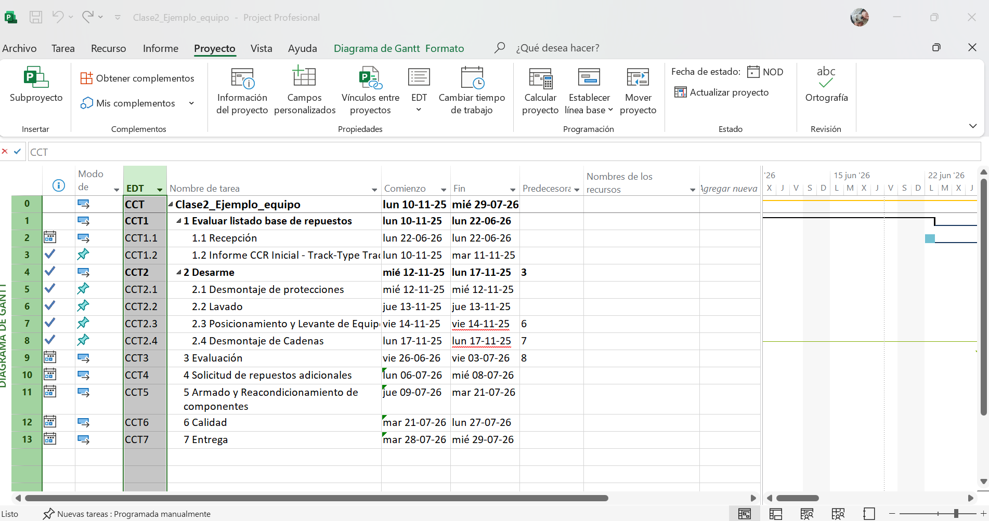
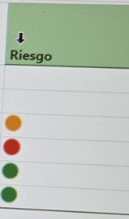
Módulo 2: Estructuración y Construcción de Cartas Gantt
Configurar EDT en proyecto
Agregar:
  Duraciones
  Hitos en cada etapa
  Formato básico EDT
  Riesgos de alto nivel
DEMOSTRACIÓN 1
Notes:
✅ Un proyecto creado.
✅ Fecha de inicio configurada.
✅ Calendario configurado.
✅ Jornada configurada.
✅ Archivo guardado correctamente.

Slide 16
Módulo 2: Estructuración y Construcción de Cartas Gantt
Ejercicio práctico N° 2 – ACTIVIDAD INDIVIDUAL
Caso: Para el proyecto creado en la clase 3. Incorporar:
  Fases
  Actividades
  Duraciones
  Hitos
  Riesgos
Resultado esperado
  ✅ Proyecto configurado
  ✅ Estructura completa
  ✅ Carta Gantt básica
  ✅ Hitos definidos
Mínimo requerido
4 hitos
15 actividades.
Estimación de duración: días.
5 Riesgos
PRÁCTIQUEMOS
Guardar archivo:
Clas04_nombre.mpp
Enviar tarea al correo: proyectos@insightgroup.cl

Slide 18




Una palabra que resuma la sesión
Un concepto nuevo que aprendí
Una pregunta que me llevo para la próxima clase

Slide 19


